Slide 1

Dávkovač krmiva
Ondřej Marek 2020/2021

Slide 2
Obsah
Cíle projektu
Využité technologie
Způsoby řešení
Výsledky řešení
Možné úpravy a vylepšení

Slide 3
Cíle projektu
Vytvořit dávkovač krmiva
Nastavení času přes webovou aplikaci

Slide 4
Využité technologie
Hardware: ESP8266 WeMos D1 mini Servo motor SG90
Software: Jazyk Wiring Visual Studio Code PlatformIO

Slide 5
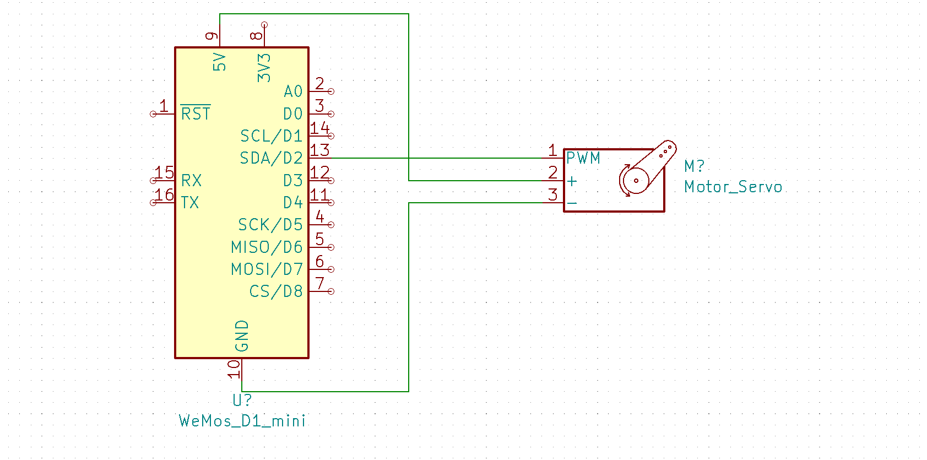
Schématické zapojení

Slide 6
Způsoby řešení
HTML stránka
Webová aplikace

Slide 7
Způsoby řešení
Připojení k WiFi
Získávání času

Slide 8
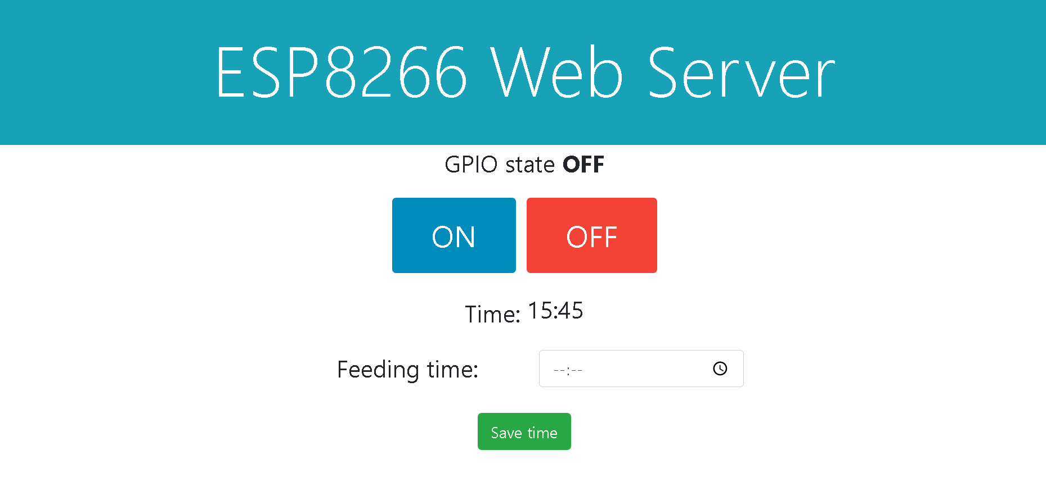
Výsledky řešení
Podoba dávkovače
Jednoduchá webová aplikace

Slide 9
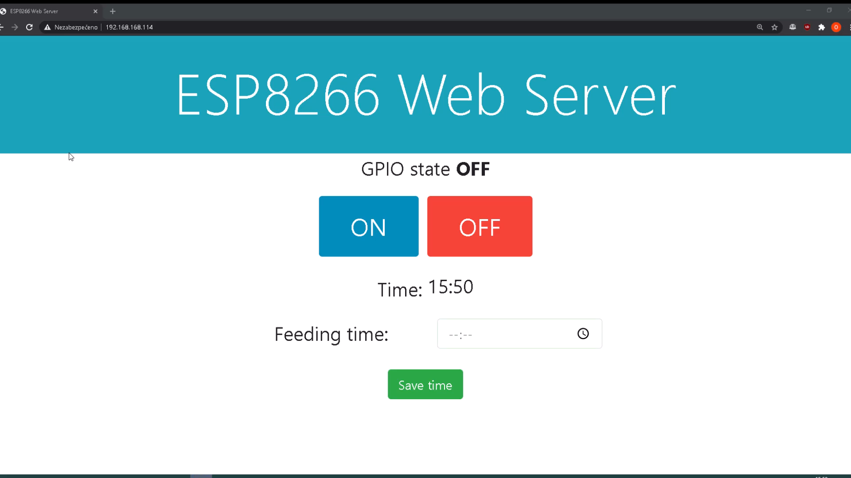
Video hehe ☺

Slide 10
Možné úpravy a vylepšení
Ukládání času do JSON souboru
Vizuální podoba zařízení

Slide 11
DĚKUJI ZA POZORNOST
Github:
https://github.com/OndraMarek/zaverecny_projekt

